Slide 1
TRƯỜNG TIỂU HỌC SỐ 1 HOÀI THANH
Thứ 5 ngày 14 tháng 11 năm 2024
Môn: TỰ NHIÊN VÀ XÃ HỘI
Lớp: 2B
Ôn tập chủ đề : Trường học
Giáo viên: Trần Thị Dư

Slide 2
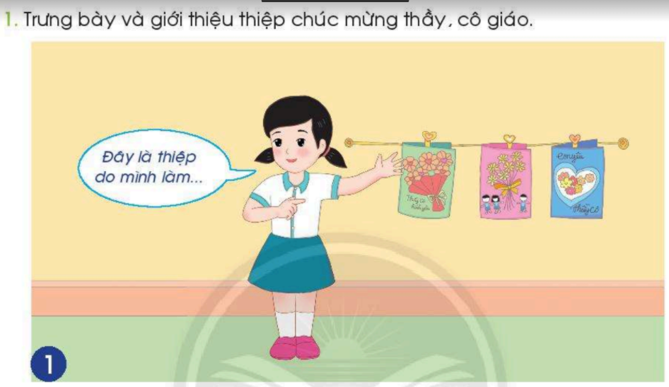

Slide 3
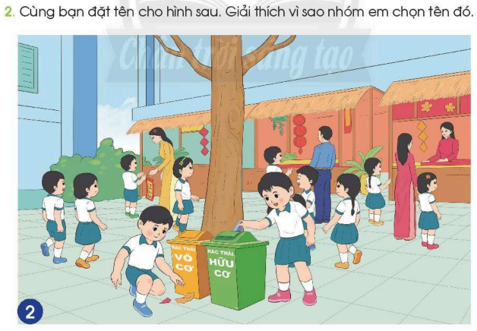

Slide 4
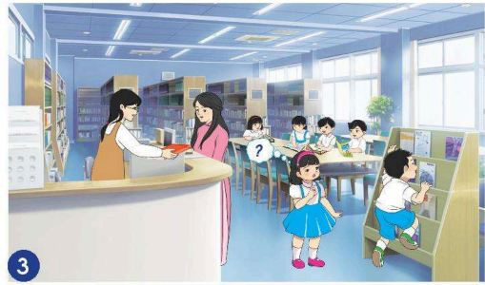
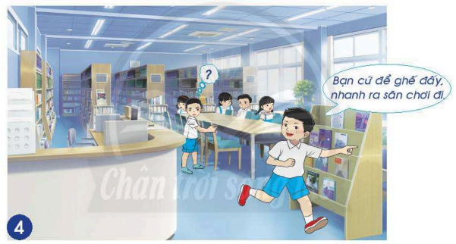

Slide 5
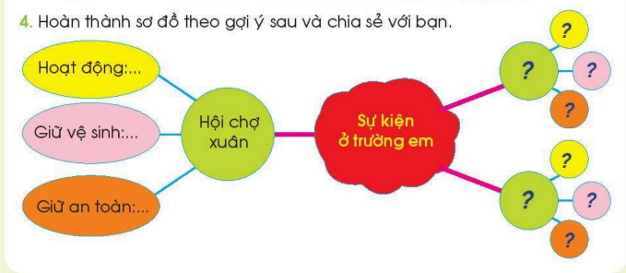

Slide 6
b. Kể thêm những hoạt động em đã tham gia tại trường học

Slide 7
Tuổi nhỏ làm việc nhỏ
Tùy theo sức của mình.

